Slide 1
躁动的web动画 ——第12讲 SVG渐变
主讲人：kong66

Slide 2
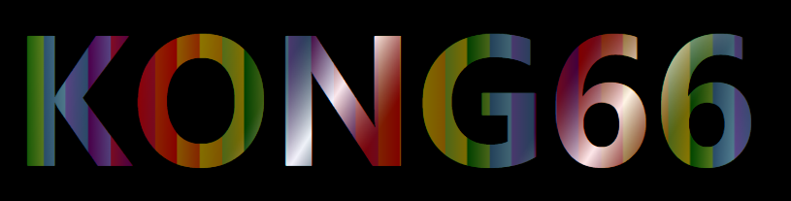
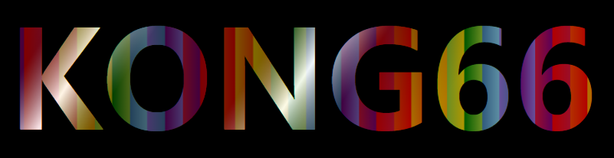
1.目标——SVG渐变（难度：2.5）
本期我们的目标是制作一个被彩色线条填充，并且有亮光闪过的文本！

Slide 3
2.分析需求——庖丁解牛
我们使用SVG的渐变技术制作一个彩色的渐变条纹图案（svg的pattern），然后“填充”文字
对于亮光的制作，我们同样使用渐变技术，制作半透明的黑白条纹（模拟亮光）图案（ svg的pattern ），然后填充图案
彩色图案的移动和亮光的闪烁动画，通过改变图案（pattern）x,y坐标的SMIL动画实现

Slide 4
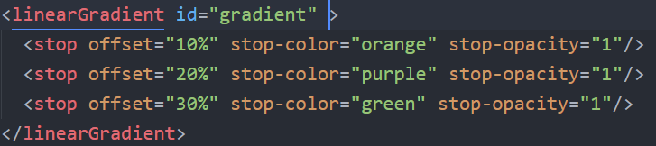
3 SVG线性渐变
3-a 线性渐变
线性渐变使用标签<linearGradient>，如下图：
<linearGradient>标签下可有任意多个<stop>标签，描述关键颜色点，关键点之间的颜色将逐渐过度。<stop>的offset和stop-color属性是必须的。offset描述哪个位置的颜色等于stop-color的颜色，该属性也可放在style属性中。stop-opacity描述透明度，取值0~1。

Slide 5


3-b 渐变的使用
我们可以通过fill：url(#渐变ID)的方式直接引用渐变，引用渐变的元素，可以是图案（pattern），路径，图形，文本等等。

Slide 6
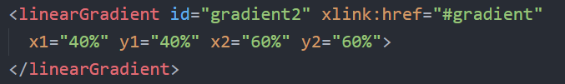

3-c 线性渐变的方向
线性渐变的默认方向为沿水平方向，从左向右。如果想让渐变沿着其他方向显示，就需要定义渐变的起点和终点。起点和终点分别用属性，x1,y1,x2,y2描述，单位使用百分比（以使用渐变的元素的尺寸为参考）。一个剪片可以通过xlink:href属性引用另外一个渐变。

Slide 7
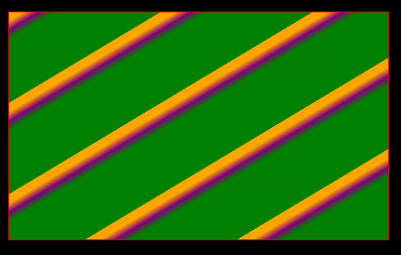

3-d 渐变的填充方式
我们指定了10%到30%的颜色渐变，那么剩下区域的颜色如何变化呢？可以用spreadMethod属性设置，如下：
spreadMethod=“pad”
渐变扩展到边缘，默认属性
spreadMethod=“repeat”
渐变不断重复
spreadMethod=“repeat”
渐变，反向渐变…不断重复

Slide 8
3-e 渐变单位
渐变的单位通过属性gradientUnits设置，默认为objectBoundingBox,我们可以设置为useSpaceOnUse,这两个单位的具体请参看《SVG蒙版和图案》一讲，这里不再赘述。

Slide 9
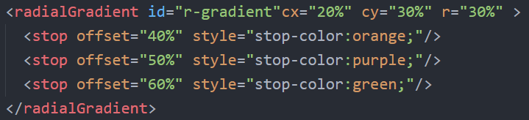
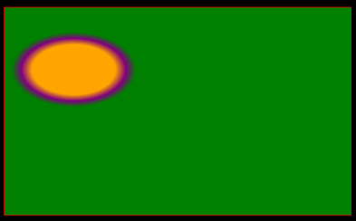
4 SVG径向渐变
4-a 径向渐变
径向渐变使用标签<radialGradient>，offset的值为0%，代表圆心处，100%代表圆周处，如下图：
cx=“20%”,默认50%
r=“30%”，这个30%是填充对象的宽度和高度平均值的30%
cy=“30%”默认50%

Slide 10
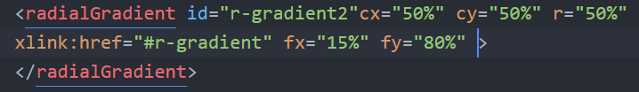

4-b 渐变焦点
渐变的中心叫做焦点，焦点可以在圆心（默认），也可以不在圆心，可以通过fx和fy属性改变焦点位置，两个默认值都为50%。

Slide 11
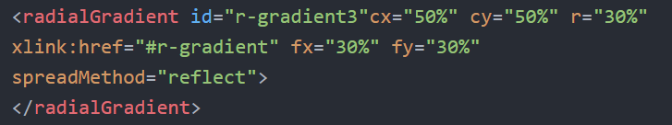

4-c 重复方式
径向渐变也有spreadMethod方式，属性值与线性渐变相同。

Slide 12
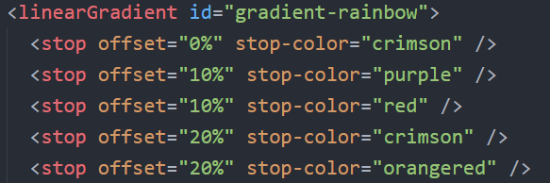
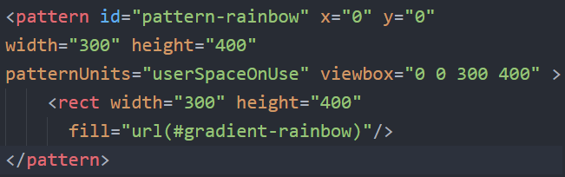
5 渐变实例
5-a 彩色渐变填充图案
我们先制作一个渐变，然后使用改渐变填充一个图案，在使用图案填充最终的SVG元素，这样我们可以使用图案的属性，更有效的控制渐变重复的次数和填充范围。
渐变
填充图案

Slide 13

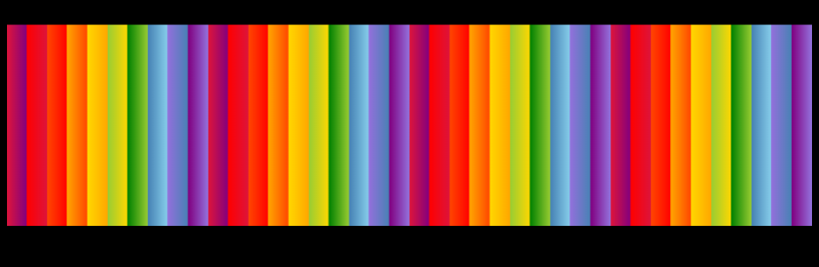
填充图案

Slide 14
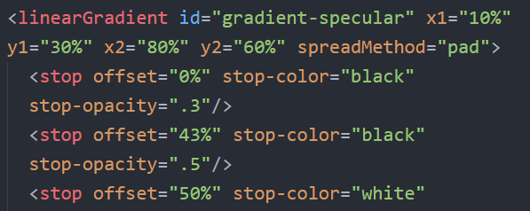
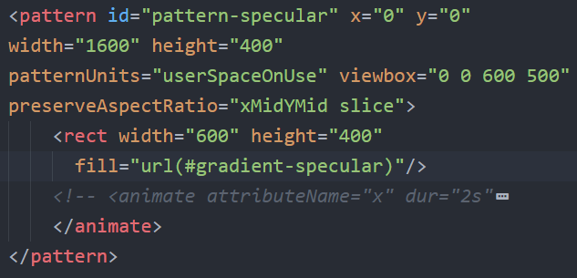
5-b 亮光渐变图案
亮光渐变
填充图案

Slide 15


使用图案填充

Slide 16
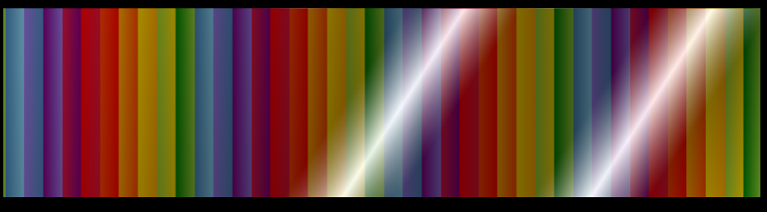
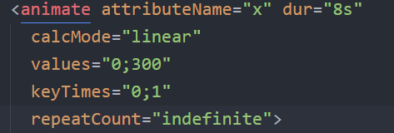
5-c 叠加图片
亮光是半透明渐变，所以可以透出彩色的下层渐变
5-d 添加动画
通过改变图案的x,y坐标形成动画

Slide 17
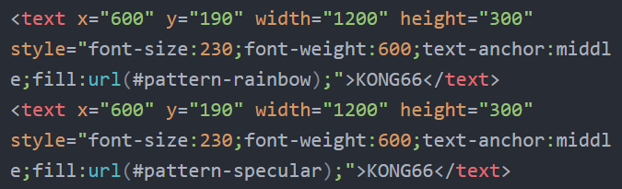

5-e 填充文字
为了更好的观察填充效果，我们使用了rect，现在把填充目标换成文本！

Slide 18
6.更多思考
如何使用径向渐变实现类似动画
本期内容就讲到这里，谢谢大家！

